Slide 1
高雄市立高雄高級商業職業學校 執祕邱瑞城老師
喜閱網 系統管理端操作說明
講師

Slide 2
班級導師管理問題
To: 學校管理者

Slide 3
班級導師管理問題
班級導師異常狀況可能有以下情形
第一種：
班級導師姓名若顯示錯誤，可能會造成該導師無法管理該班級。
第二種：
班級導師對應名單上填寫的教師身分證號記載錯誤。
※解決方法：煩請檢查班級老師列表上老師資料是否正確。

Slide 4
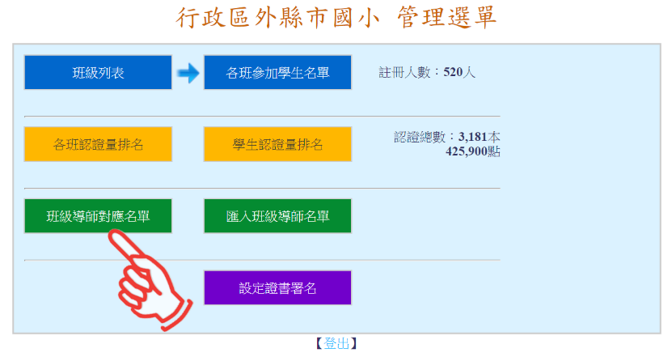
檢查班級導師對應資料
點選班級導師對應名單可以檢視各班級導師資料

Slide 5
管理班級導師對應名單
To: 學校管理者

Slide 6
班級導師對應名單 匯入流程
下載範例檔案
依欄位填寫班級導師資料
上傳填好的檔案
預覽並確認所有資料正確
確認班級導師資料匯入系統
檢視匯入後的班級導師是否正確
完成

Slide 7
匯入資料前注意事項
使用檔案匯入會自動清除舊班級導師資料(先清除再匯入新的紀錄)。
若身分證號不正確，導師登入後會找不到他的班級。
身份證字號會進行有效性檢查，亂填的證號系統不會接受
勿多人共用一個身分證號，會導致共用的人只有一個可以看到班級。
班級碼請記得使用3碼數字，請不要使用全形數字。 (半形)123 (全形)１２３
若貴校班級名稱使用國字，請依班級順序轉為數字。 如：三年忠班、三年孝班、三年仁班 請轉為 301, 302, 303
每一個班的學年度一欄務必填寫正確，不要只填第一個班的學年度。
欲匯入的Excel檔案請勿更改格式及欄位，這會讓系統無法辨別。

Slide 8
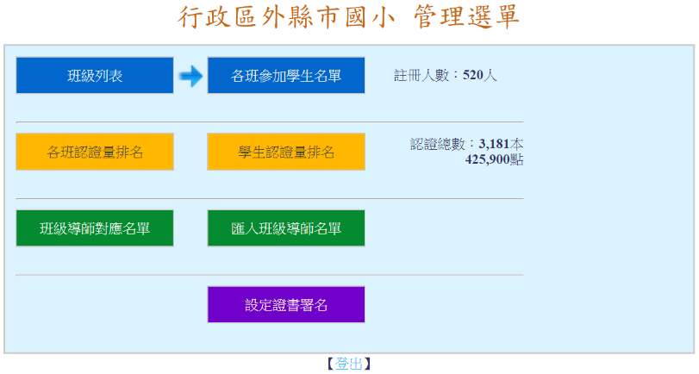
登入各校管理後台
點選此項

Slide 9
下載範例檔案
※注意：使用檔案匯入會自動清除舊班級導師資料
請先【下載範例檔案】，依照欄位填寫各位級任老師對應的班級後，再進行以下的上傳程序。

Slide 10
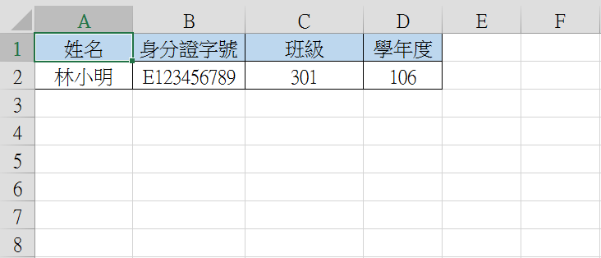
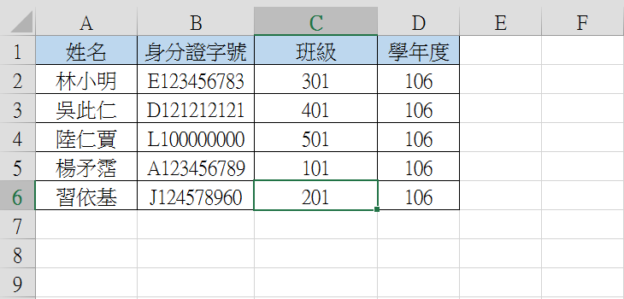
依欄位填寫欲匯入的資料
開啟下載的範例檔案(xlsx)，依照欄位填寫各位級任老師對應的班級後，存檔並記得檔案位置。
※請勿更改格式及欄位，這會讓系統無法辨別。

Slide 11
選擇班級導師檔案上傳
只能選擇xls或xlsx檔案喔！
回到原來頁面，點選【選擇檔案】按鈕，選擇已填寫各位級任老師對應班級的檔案，再按【開啟】 。

Slide 12
確認檔案上傳
點選【上傳】

Slide 13
檔案上傳後資料預覽並檢查
此步驟班級導師資料還沒匯入喔！
此處顯示上傳檔案是否成功
預覽上傳檔案內的資料並檢查
如果資料有問題會顯示
若預覽的資料有問題可以點此處取消，修正檔案後再重新上傳

Slide 14
資料匯入最後確認
此畫面班級導師資料還沒匯入喔！
班級導師資料匯入後會將先前所設定的班級導師覆蓋喔！
如果資料都正確，點選此處進行匯入

Slide 15
資料匯入結果--班級導師對應列表
確認所有班級的指導老師是否對應正確

Slide 16
班級列表中的顯示
班級列表中所有班級的指導老師也會依照匯入的資料顯示

Slide 17
新增單一筆班級導師資料
To: 學校管理者

Slide 18
新增單筆班級導師資料
在管理選單中選擇 班級導師對應名單

Slide 19
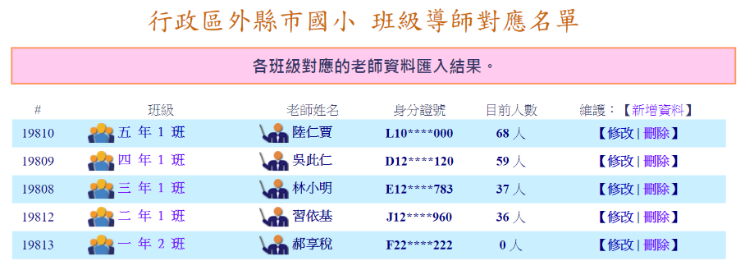
新增單筆班級導師資料
點選左上角『新增資料』

Slide 20
新增單筆班級導師資料
填入班級碼、老師姓名以及身份證字號 按「確定新增」

Slide 21
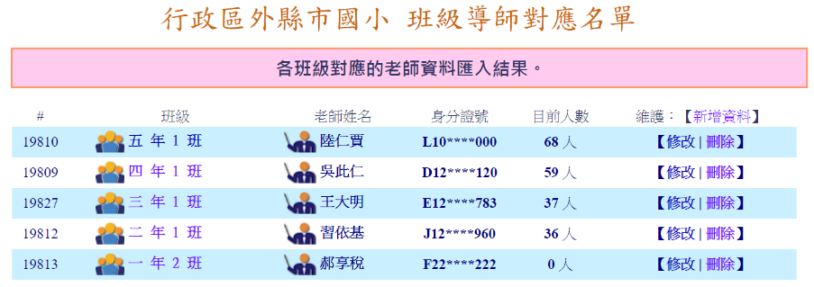
新增單筆班級導師資料
班級導師對應名單內的資料便會更新

Slide 22
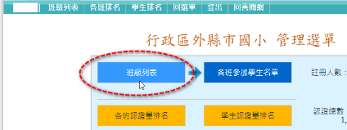
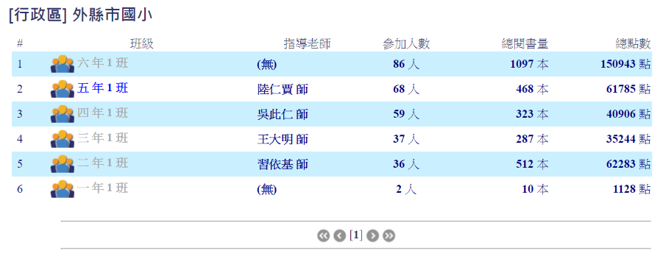
新增單筆班級導師資料
新增的班級導師資料會立即反應在班級列表中

Slide 23
檢視/修改班級導師名單
To: 學校管理者

Slide 24
檢視班級導師名單
在管理選單中選擇 班級導師對應名單

Slide 25
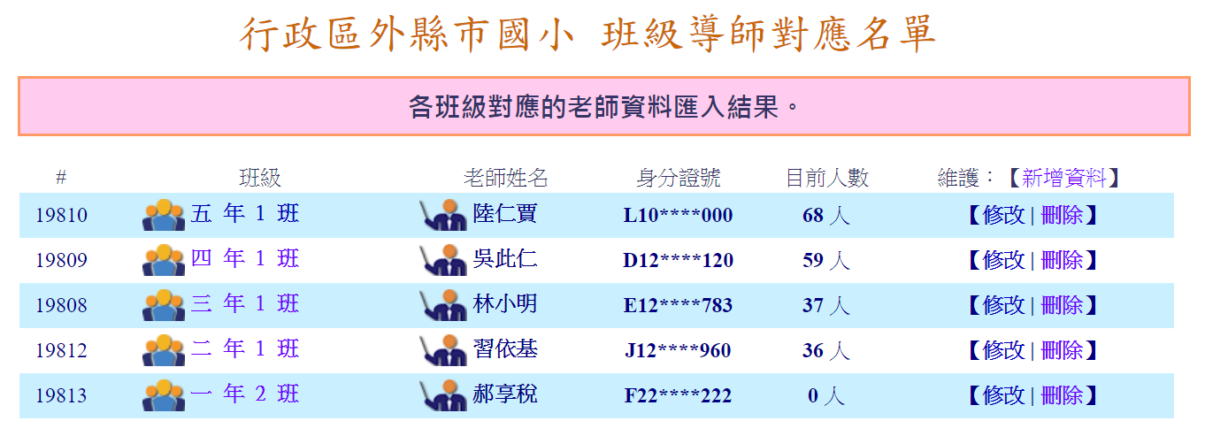
修改班級導師名單
點選欲修改資料的班級

Slide 26
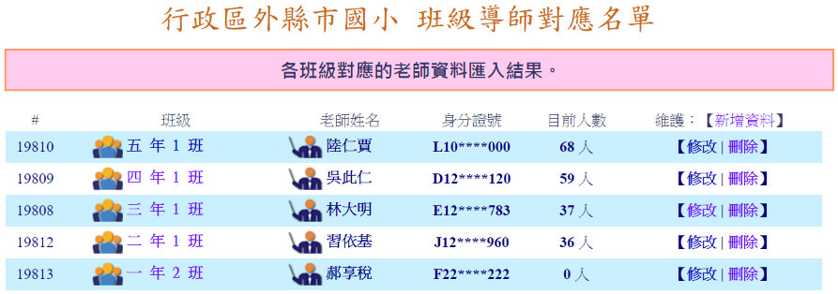
修改老師姓名/身分證號

Slide 27
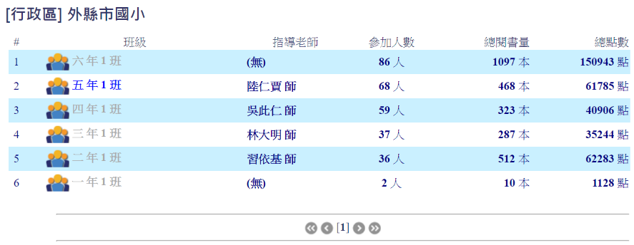
修改班級導師名單
修改的班級導師資料會立即反應在班級列表中

Slide 28
刪除班級導師資料
To: 學校管理者

Slide 29
刪除班級導師資料
點選欲刪除資料的班級

Slide 30
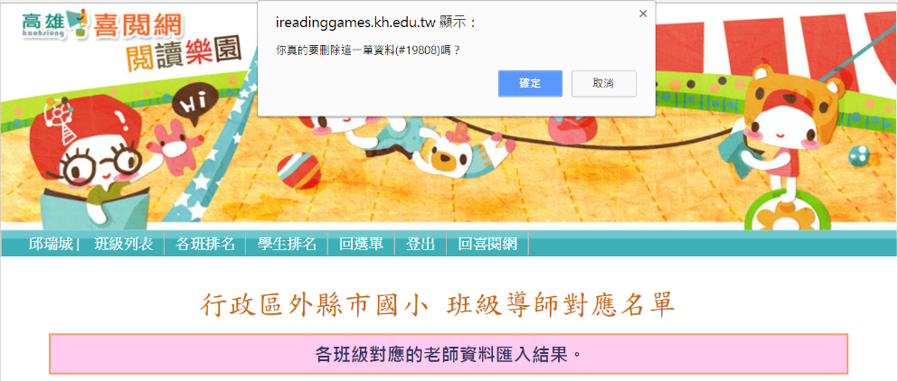
刪除班級導師資料
系統會跳出對話框再次確認是否刪除

Slide 31
刪除班級導師資料
系統回覆已刪除訊息

Slide 32
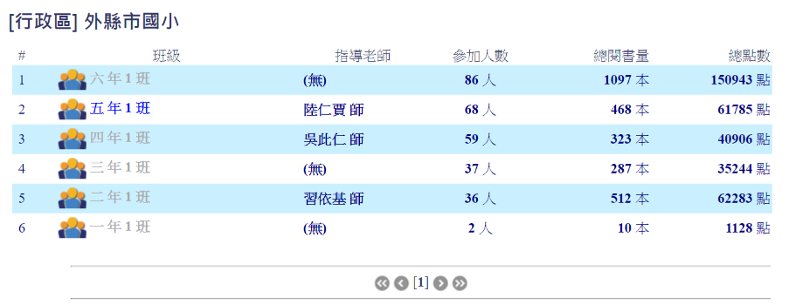
刪除班級導師資料
在班級列表中也會看到指導老師已設定為(無)

Slide 33
學生闖關紀錄說明
To: 各班導師
旨在提供了解與關心，非在評比與競賽，
快樂閱讀最重要！

Slide 34
學生可以看見自己的歷程紀錄

Slide 35
導師觀看-查詢學生闖關總紀錄

Slide 36
選自己的班級-無法查詢其他班級

Slide 37
點學生姓名 即可查詢該生個人闖關紀錄

Slide 38
學校可以列印證明書鼓勵學生閱讀
闖關與點數紀錄

Slide 39
學生闖關紀錄及查詢
To: 學校管理者

Slide 40
學校行政管理人員-學生闖關紀錄及查詢

Slide 43
學校行政管理人員
學生闖關分學期紀錄及查詢
目前導師還不能查詢分學期紀錄，請見諒

Slide 44
2
3
1
4
點進學生姓名可以看見詳細資料

Slide 45
學校可以列印證明書，鼓勵學生閱讀
學校可以看見所選擇的統計日期內
學生的闖關書籍紀錄(顯示為黃底)
2
1

Slide 46
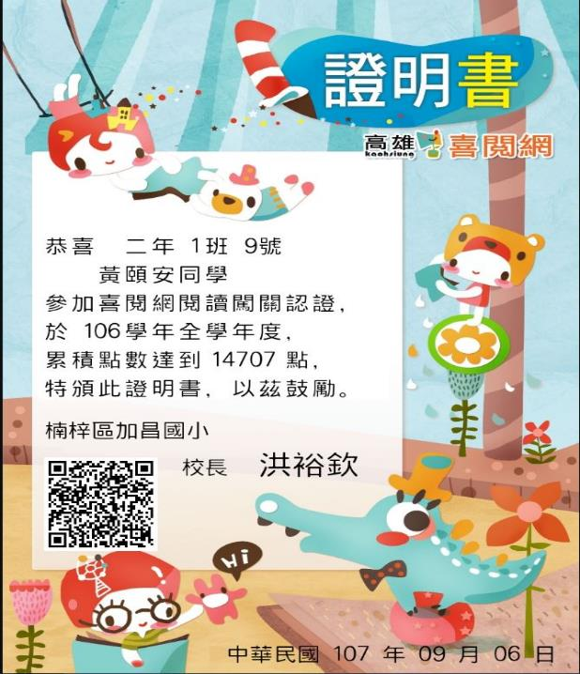
喜閱網 閱讀闖關認證點數證明書

Slide 47
查詢108學年度 過關統計資料
To: 學校管理者

Slide 48
查詢108學年度過關統計資料

Slide 49
切換頁面可以檢視不同班級的過關人數
※在108學年度統計期間內，各班級最少通過1本的人數。

Slide 50
需搭配各班總人數計算比例
請抓下各班過關人數，再搭配註冊組各班人數，利用Excel輸入公式，就可以算出各班通過比例了。
喜閱網系統中並無各校各班的人數，所以此動作需由人工完成，請見諒。

Slide 51
喜閱網聯絡服務窗口
ireading@ga.jcps.kh.edu.tw
高雄市楠梓區加昌國小 教務處
(07)3627169#5011或5012

Slide 52
請讓孩子喜歡上閱讀， 孩子才會自發性地讀下去～ 讓我們為高雄市孩子們 精進閱讀力，一起加油！
感謝大家的辛苦付出

